Slide 1
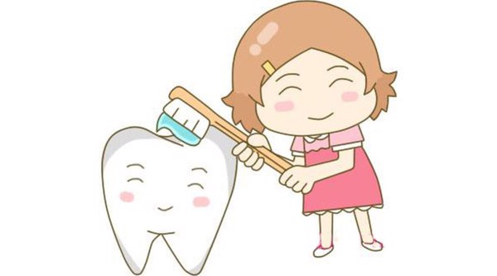
Bài 2: Em giữ sạch răng miệng

Slide 2
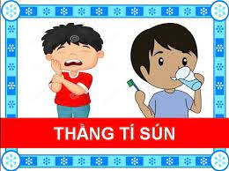
Bài hát: Anh Tí sún

Slide 3
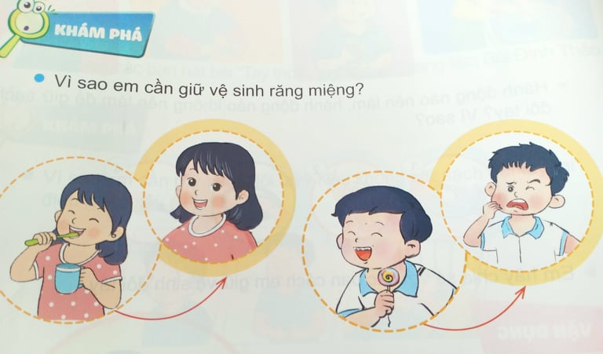

Slide 4
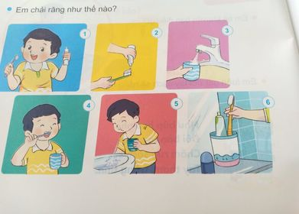

Slide 5
